Slide 1
Many Hands International
Projetu Peskiza
Kultura Fataluku
SEMINAR KULTURA LAUTEM, Lospalos Abril 2013
www.manyhands.org.au

Slide 2
I. INTRODUSAUN
MANY HANDS INTERNATIONAL
1. MHI HAHU NIA SERBISU IHA TIMOR LESTE
HAHU HUSI TINAN 2010
2. SAI MEMBRU ONG FORUM IHA 19 FEVEREIRU
TINAN 2010 HO NUMERU REJISTU 185
3. SERBISU FATIN MHI MAK IHA DISTRITU LAUTEM
4. OFISIU MHI IHA EDUKASAUN DISTRITU LAUTEM,
DALAN SENTRAL, LOSPALOS

Slide 3
Many Hands nia staffs
Diretor : Kim Dunphy
Peskizador Senior : Justino Valentim
Administrasaun & Finansas : Nelinha Pereira
Voluntaria Intenasional : Lucia Maria Pichler
Membrus Peskiza :
1. Maria Madalena dos Santos
2. Frederico Walter R. Caetano
3. Ildefonso Karumalai da Silva
Responsavel Festival : Humbelina Khey G.
Tradutor : Thomas Lopes

Slide 4
PROGRAMAS SERBISU MHI
( Tinan 2012-2013 )
FESTIVAL KULTURA
PESKIZA KONA BA KULTURA NEBE BESIK ATU LAKON (Kultura Fatluku)
a. Muzika no nia Instrumentus
b. Matenek tradisional
c. Habilidades tradisionais
d. Rituais

Slide 5
OBJEKTIVU PROGRAMA MHI
1. Promove kultura Distritu Lautem liu husi festival kultura
2. Halo peskiza ba kultura nebe ameasadu atu lakon hodi bele konserva no salvaguarda

Slide 6
Tempu no mudansas
a. Tinan 1500 – 1800
“ Tribus izoladus iha ida-idak nia knua “
b. Tinan 1800 – 1900
“ Funu entre tribus no intervensoens husi Kolonizadores (1889)”
c. Tinan 1900 – 1943
“ Tribus izoladus sofre mudansa situasaun foun no Governu
Portugues hahu kontrola makaas no hala’o serbisu obrigatorius no sst.”
d. Tinan 1943 – 1950
Sofre intervensaun funu Mundial ho nia konsekuensias ho kastigus
e. Iha tinan 1950 to’o 1974
Iha ona Eskola no hahu Kristandade (minimiza poligamia fen nian no dezenvolvimentu kona ba hatais )
f. Iha 1974 – 1999
Funu rezistensia ka funu ba libertasaun Patria TL
g. Iha tinan 1999 – 2013
Povu sofre transferiensia poderes no dezenvolvimentu TL

Slide 7
Dadus kona ba lia
Total populasaun : 71.285
No | Lia | Total Sukus | Total populasaun nebe koalia | Persentajen/ %
1. | Fataluku | 19 sukus | 48.910 | 69%
2. | Makalero | 6 Sukus | 9.687 | 14%
3. | Makasa’e/Na’ini | 6 Sukus | 8.481 | 12%
4. | Sa’ani | 3 Sukus | 4.207 | 5%
5. | Makua/Lovaia epul | - | - | Lakon ona

Slide 8
Problema : Ita nia Kultura balun ameasadu atu lakon tamba:
1. Jerasaun ohin loron barak la dun iha interese hodi uza
valores kulturais
2. Matenek kona ba kultura menus ba bei-beik
3. Ladauk iha literatura barak kona ba kultura Lautem
4. Modernizasaun no asimilasaun kultura husi rai liur

Slide 9
II. Peskiza MHI
MHI ho nia peskiza durante fulan 5 nia laran iha
1. Sub-Distritu Lospalos
Suku Lore I (Nian, Hil ho Vaihohonu)
Suku Lore II (Rata lolo,No lolo, Oron tafa ho
Tutufa more)
Suku Muapitine ( Oioil uta, Vaihoho, Lau fa’i, Kakal uta
ho rata lolo )
Suku Bauro (No lolo, Vaihoho, Pepur fa’i, ore hina, pet
hina ho Oioil uta )

Slide 10
Kontinuasaun
2. Sub-Distritu Lautem
Suku Baduru (Nian fa’i: leu hina, neru hina ho pari-pari hina
2. Suku Mahina II (Rata lolo, Mamun, Vaihoho, Keko fa’i,
Moto me’e-me’e, fara-fara, lonina, ore hina, oron tafa, ho
ete-asa fa’i)
4. Suku Mahina I (Rata lolo ho Pepur uta)
5. Suku Serelau ( Rata lolo )
6. Suku Parlamentu ( Vaihoho, Keko uta, kakal uta ho hil fa’i)
7. Suku Pairara (Rata lolo ho Aizalelehira fa’i)
8. Suku Kom (Roso hina, Rata lolo, Cura hil fa’i ho Puhu-puhu
fa’i)

Slide 11
3. Sub-Distritu Tutuala
Suku Tutuala
- Rata lolo ho
- Raran fa’i

Slide 12
Kultura nebe amesadu lakon mak:
Muzika nian
I. Imaterial
Vaihohonu ( 15 % )
Sau ( 10 % )
Leul ( 5 % )
II. Material muzika
Keko ( halo : 5 % no hu’u : 5 % )
Pepur ( halo : 2 % no dere : 2 % )
Oioil ( halo : 3 % no hu’u 3 % )
Fiku/Moto me’e-me’e ( halo : 3 % no hu’u 3 % )
Kakal ( halo 3 % no dere 3 % )

Slide 13
kontinuasaun
B. Ritual
1. Masule/masul fa’i ( hala’o : 25 % )
2. Le masule ( halo 2 % )
C. Matenek tradisional
1. Rata lolo ( hatene 15 % )
2. Mamun ( hatene no uza 10 % )
3. Hil ( hatene no halo 20 % )

Slide 14
Kontinuasaun
D. Abilidade tradisional
1. Nian ( hatene no halo 25 % )
2. Raran (hatene no halo 2 % )
3. Sisirana sile, lau uta ( hatene no halo 10 % )
4. Ore hina ( hatene no halo 15 % )

Slide 15
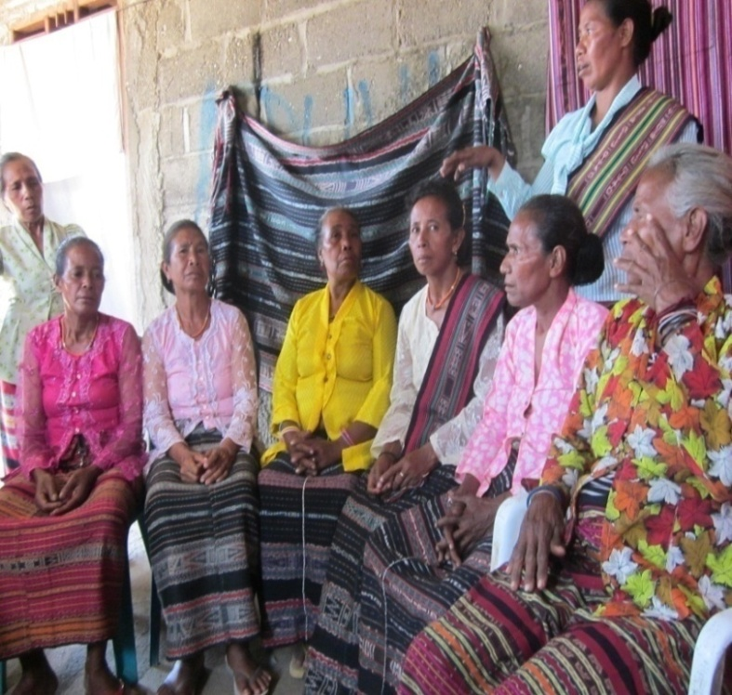
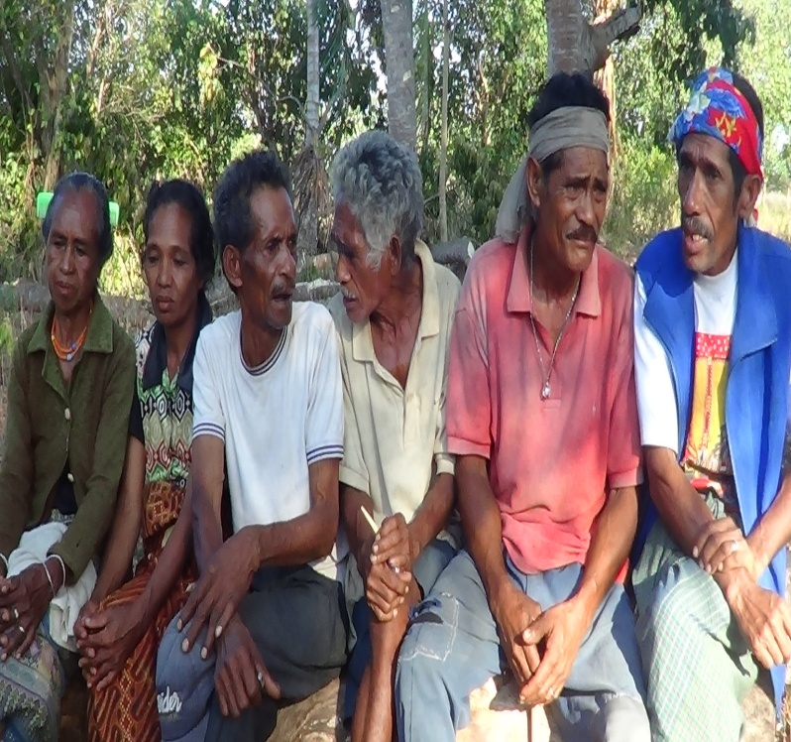
Rezultadu Peskiza durante fulan 5
Iha peskiza nia laran ami rekolle ona
a. Muzika
Vaihoho (maluk sira nebe hananu tinan 50 ba leten)

Slide 16
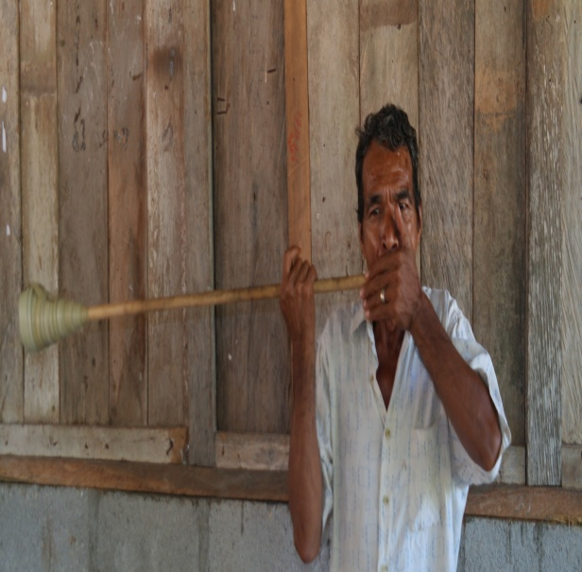
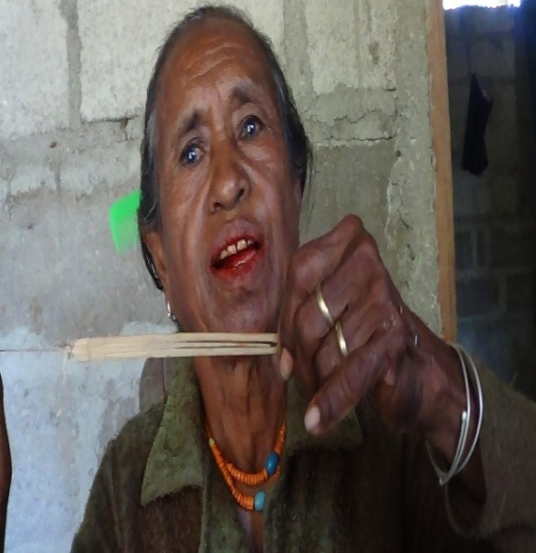
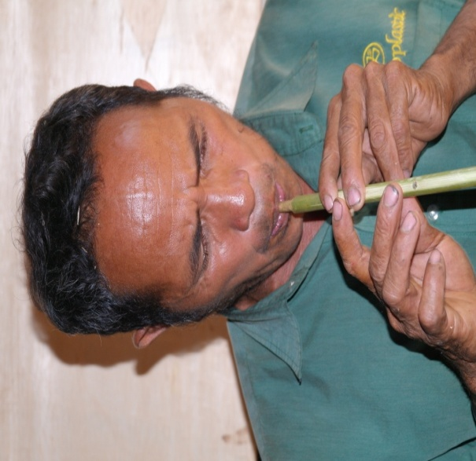
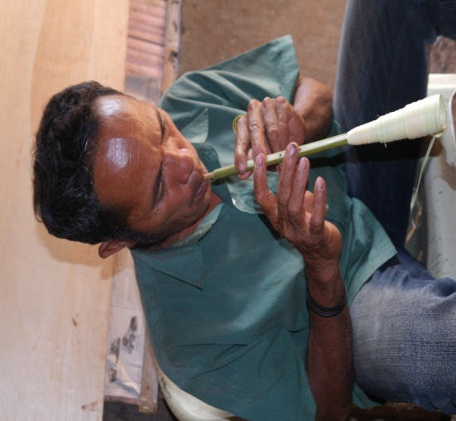
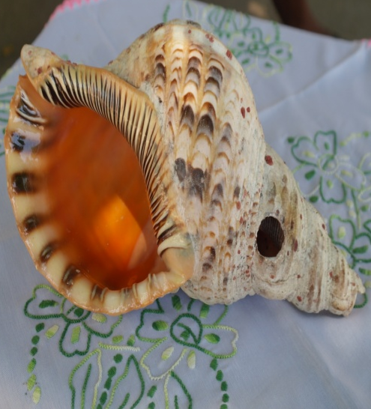
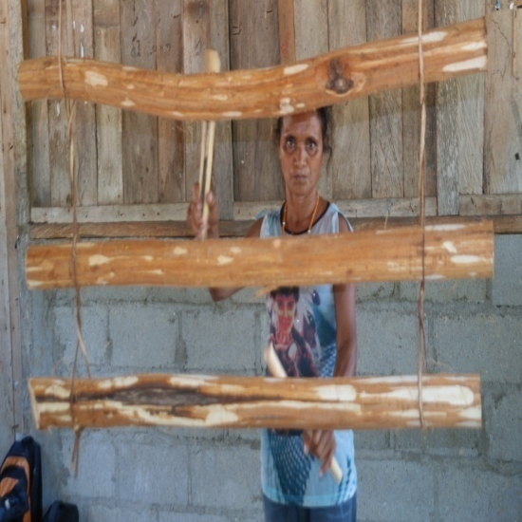
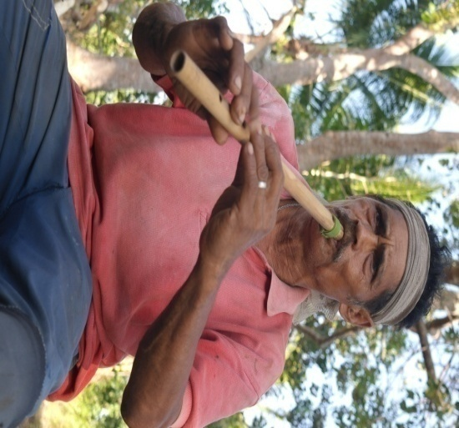
b. Materiais muzika nian
Keko, pepur, fiku ka moto me’e-me’e,
oioil, fara-fara, puhu-puhu no kakal
(Maluk sira nebe hatene halo no hatene hu’u, tinan 50 ba leten )

Slide 17
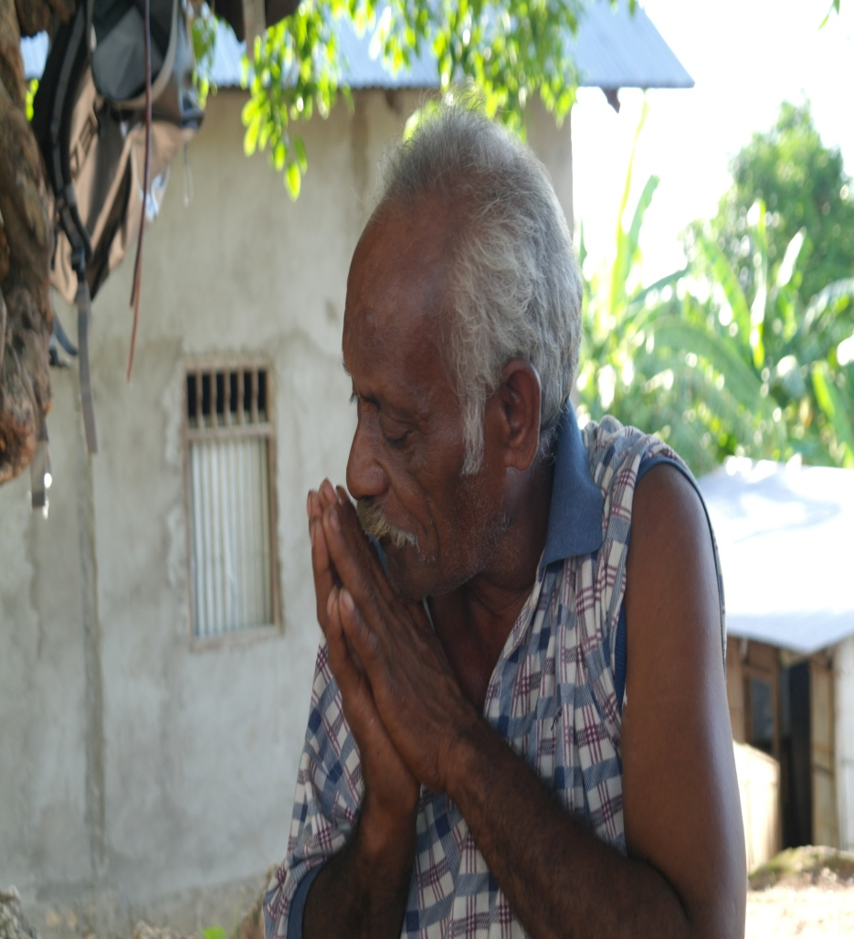
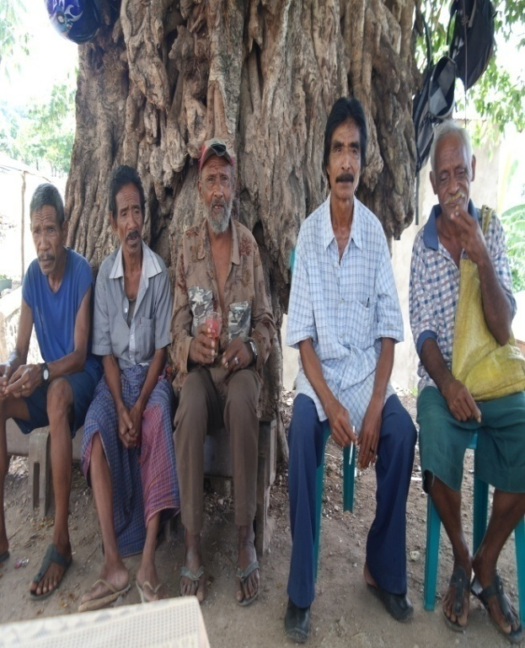
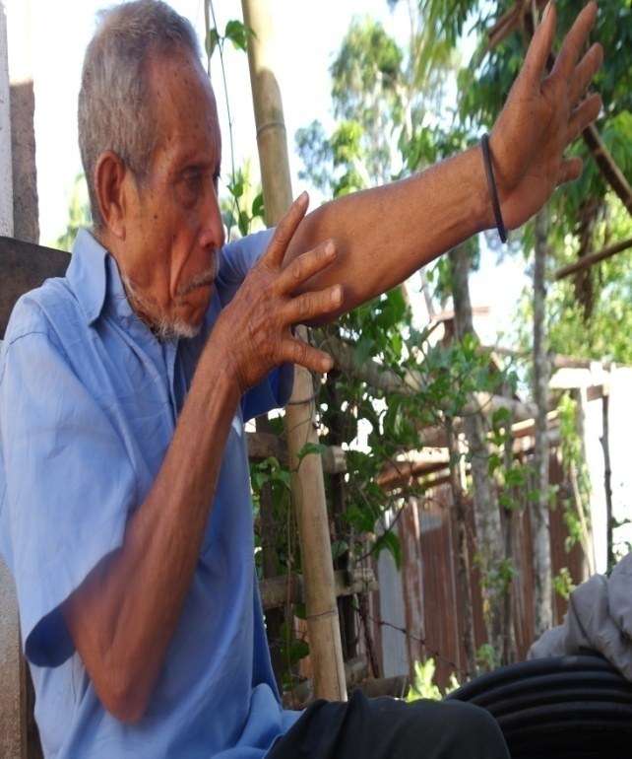
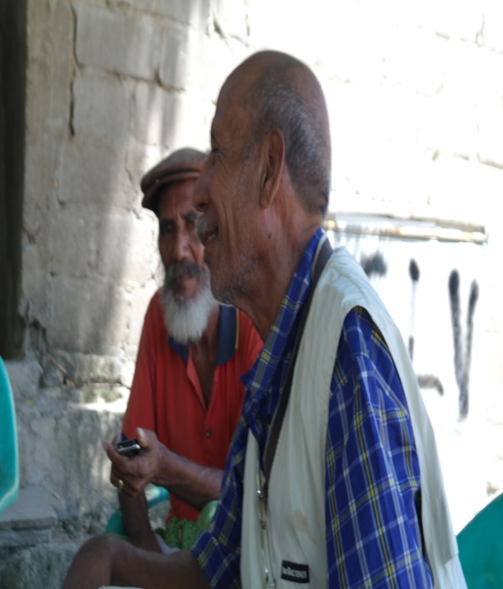
kontinuasaun
c. Matenek tradisional (Imaterial)
- Rata lolo ( Acanaltau ho Romoloilavan/Teteretau,
- Puinor ho Maunor, Lesu vale, Pokoloilavan
ho Mate no Lonina/Lonia)
( Maluk sira nebe sei hatene nia tinan 60 ba leten )

Slide 18
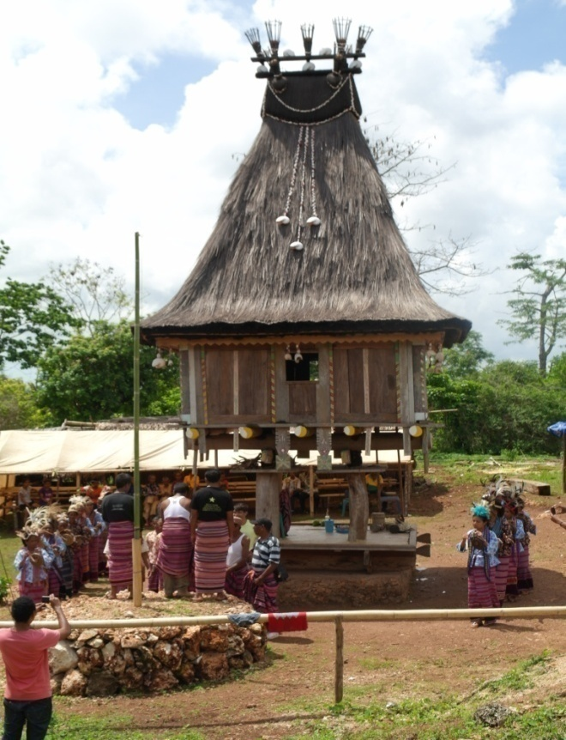
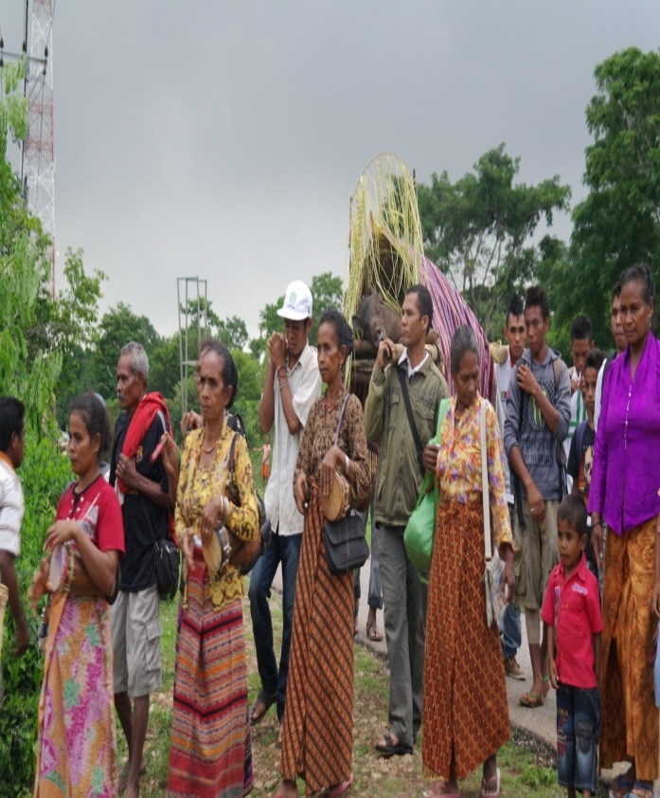
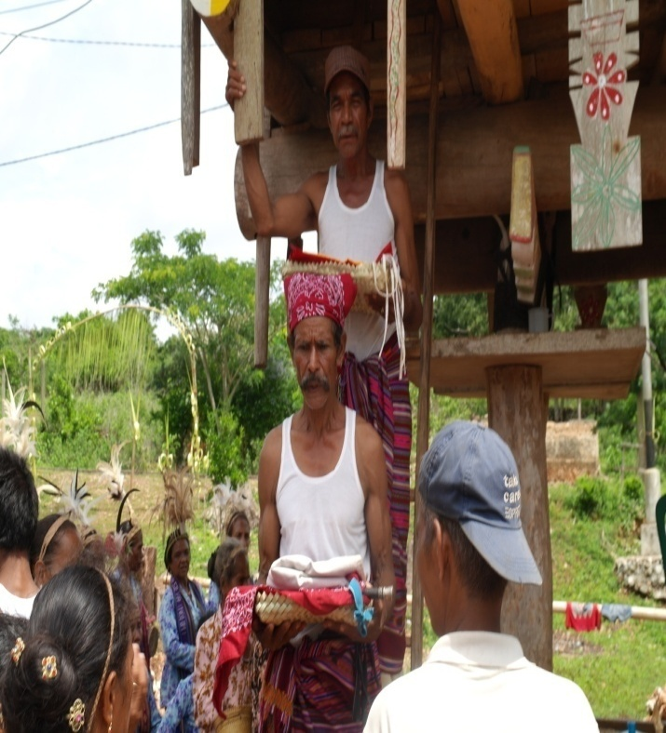
3. Rituais
- Le masule , Ne ho falu me isi , Pancera me isi nu a sikire ho a vaure ( tinan 20 foin dala ida )

Slide 19
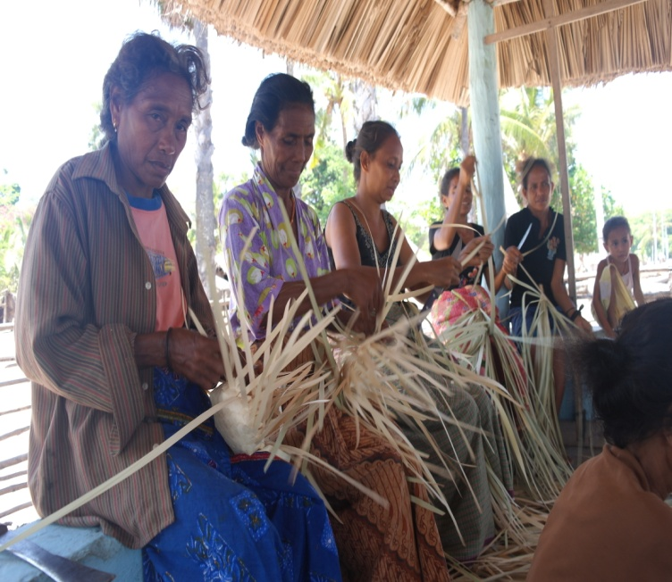
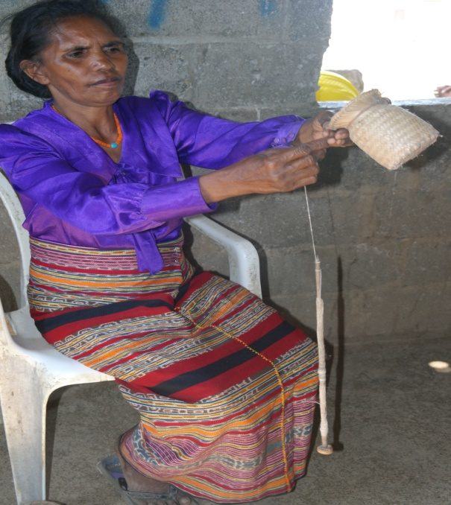
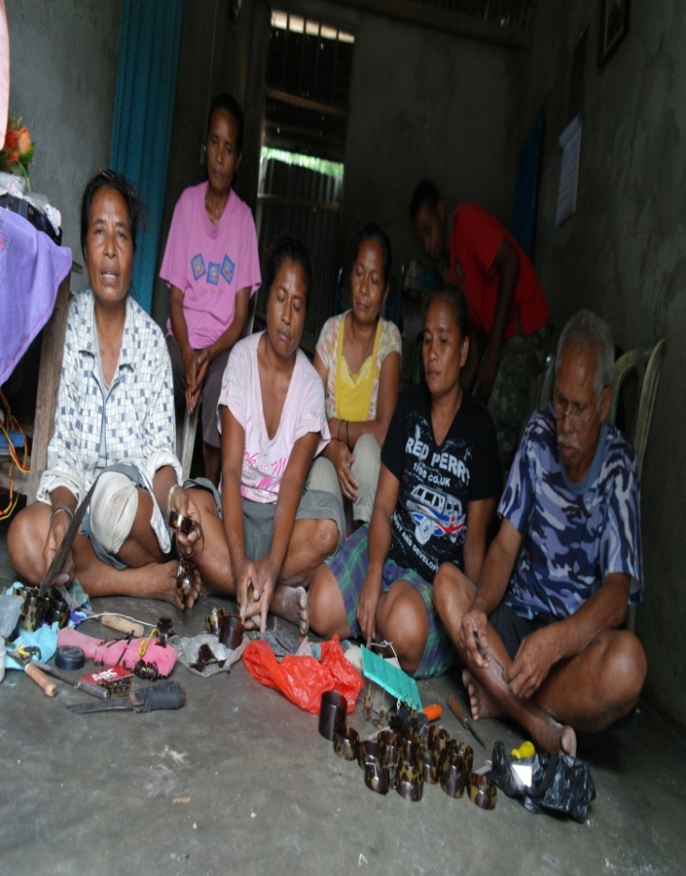
4. Abilidade tradisional
Nian fa’i, Raran fa’i,Anukai i’i
(maluk sira nebe bele halo, sira nia tinan 45 ba leten )

Slide 20
III. SEI HALO SAIDA HO REZULTADU
PESKIZA ?
A. RAI IHA SENTRU KULTURA DISTRITU LAUTEM
1. REZULTADU PESKIZA SEI RAI /ARKIVA IHA SENTRU KULTURA DISTRITU LAUTEM HODI SAI ARKIVU BA POVU TIMOR LESTE HOTU, PRINSIPALMENTE POVU DISTRITU LAUTEM.
2. SAI BAZE DADUS KULTURA KA SAI REFERENSIA KULTURA BA JERASAUN TUIR MAI.
3. EMA SELUK BELE ASESU NO KOÑESE DIAK LIU TAN KULTURA FATALUKU.

Slide 21
b. OINSA ITA PREZERVA KULTURA IHA
FUTURU ?
Produs materiais muzika nian barbarak no fahe ba Eskola sira atu uza hodi aprende
Hanorin muzika ita nian (vaihohonu) iha Eskola sira
Hanorin labarik sira atu aprende homan no aprende kesi kabaas/sisirana sile
Promove abilidade povu ninian liu husi worshop
Halo konkorensia hakerek kona ba kultura
Halo eventus kompetisaun kultural iha nivel Distrital
Halo konviviu kultural iha Aldeias ka Suku laran iha loron boot sira no hala’o eventus espozisoens kulturais nivel Distrital iha loron boot sira

Slide 22
V. Hatudu filme rezultadu peskiza
Ekipa peskiza sei hatudu ba partisipantes Filme kona ba :
1. Nian fa’i ( Roso hina ) ho raran fa’i
2. Rata lolo
3. Cura hil fa’i
4. Keko uta ho kakal uta
5. Le masule ho Oron tafan Vaihoho

Slide 23
VI. RAMATA NO AGRADESIMENTU
To’o iha ne’e deit ami nia
aprezentasaun !
Ba ita boot sira nia
atensaun, ami ….

Slide 24
HUSI :
Peskizador Senior
Justino Valentim
Intrevistadora no Naradora
Maria Madalena dos Santos
Fotografu no halo Edisaun
Frederico Walter R. Caetano
Film-maker no Halo Edisaun
Ildefonso Karumalai da Silva

Slide 25
OBRIGADU!
OBRIGADO !
THANK YOU !
TERIMA KASIH !
ARIGATO !
INA I LOLU’E !

Slide 26
Programa seminar ne’e
Hetan apoiu husi :
Sekretaria de estadu arte kultura
Embaixada estadus unidus amerika
Australian aid
Administrasaun distritu lautem
Departamentu arte kultura distritu lautem
Departamentu Edukasaun distritu lautem.
ami nia agradesimentu boot!

